Slide 1
Umlagen/Entgelte ab dem 1. Oktober 2024 in €/MWh
 | GY22/23 | GY23/24 | GY24/25
Bilanzierungsumlage RLM balancing neutrality charge Intraday-metered load | 3,9 | 0,0 | 0,0
Bilanzierungsumlage SLP balancing neutrality charge non-daily-metered load | 5,7 | 0,0 | 0,0
Konvertierungsentgelt H-L conversion fee | 0,45 | 0,21 | 0,00
Konvertierungsumlage conversion neutrality charge | 0,38 | 0,00 | 0,00
VHP-Entgelt VTP fee | 0,00148 | 0,00142 | 0,00198
→ THE hat zusätzlich eine Ausschüttung eines hohen 3-stelligen
Millionenbetrags für das RLM-Konto angekündigt

Slide 2
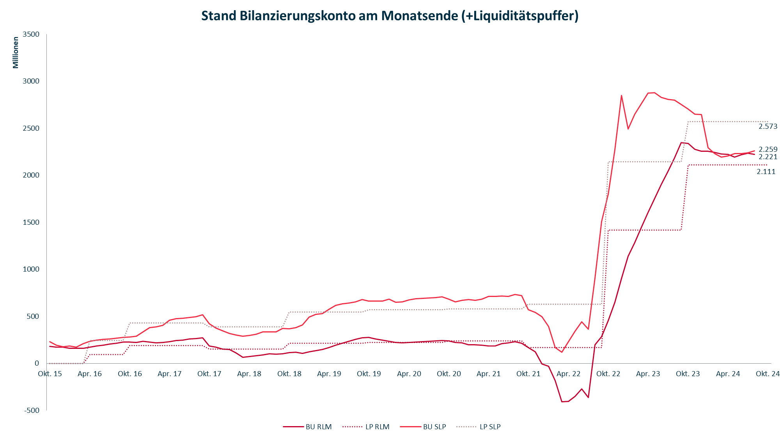

Slide 3
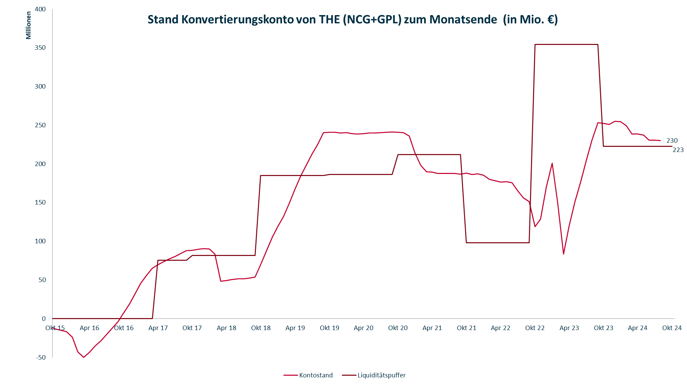

Slide 4
Haftungsbeschränkung Gas
Basis §5 GasNZV verweist auf §18 Niederdruckanschlussverordnung (NDAV)
§ 18 NDAV nennt 2 Fallkonstellationen der Haftungsreduzierung für Netzbetreiber (vertragliche und gesetzliche (deliktische) Haftung):
  Vermögensschäden:
    einfache Fahrlässigkeit durch NB ➔ Ausschluss (§ 18 Abs. 1 Satz 2)
    grobe Fahrlässigkeit durch NB ➔ begrenzt auf 5T € (Begrenzung im Einzelfall), § 18 Abs. 4 Satz 1 Hs. 1 und zusätzliche Begrenzung auf 20 % der in § 18 Abs. 2 Satz 2 genannten Höchbeträge), § 18 Abs. 4 Satz 1 Hs. 2
  Sachschäden:
    einfache Fahrlässigkeit durch NB ➔ begrenzt auf 5T € (Begrenzung im Einzelfall), § 18 Abs. 2 Satz 1
    grobe Fahrlässigkeit durch NB ➔ keine Begrenzung im Einzelfall, sondern allgemeine Höchstgrenzen je Schadensfall insgesamt, § 18 Abs. 2 Satz 2 Nr. 1-5
Aktuelle EnWG-Novelle sieht Fortgeltung bestehender Haftungsbeschränkung (§118 neuer Abs. 54) bis zur Inanspruchnahme eine Verordnungsermächtigung (§11 Abs. 3) durch das BMWK vor.
Parallel wird die Ausweitung der Regelung auf Wasserstoff zwischen FNB und BMWK disktuiert und eine solche ist bereits über die oben erwähnte Verordnungsermächtigung möglich.

